Slide 1
Renato Fiorini
Stress Testing en Alta Performance

Slide 2
Stress Testing en Alta Performance
Por lo tanto, quien desea la paz,
se debería preparar para la guerra.
Flavio Vegecio Renato

Slide 3
Top 5 Riesgos Globales en cuanto a Impacto
Aquí
Riesgo Global: un evento o condición incierta que puede causar impacto negativo para varios países o industrias dentro de los siguientes 10 años
The Global Risks Report 2017, 12th Edition, World Economic Forum
3

Slide 4
Enterprise Stress Testing
Ejercicio Común en Varias Regulaciones
Basel III: Global Regulatory Framework for Banks
Banco de La Republica
Cálculo de Capital, ICAAP y reglas de liquidez para promover un sector bancario mas resistente
Capital Requirements Directive
Ajuste en la reglas evaluación de riesgo para el portafolio de negociación.
Mayor exigencia de capital para re-securitización
Esquema de Prueba de Resistencia
Pruebas de estrés que se utilizan para hacer planeación financiera y gestión de los riesgos
Supervisión prudencial y la evaluación de la estabilidad financiera
Comprehensive Capital Analysis and Review (CCAR)
Dodd-Frank Stress Testing Act (DFAST)
Garantizar que las mayores instituciones tengan una rutina de planeamiento de capital
Disponibilidad informaciones a la FED para permitir a evaluación de capital de los bancos con mas de USD10 Billones
Fortalecer la capitalización de bancos europeos
EU Capital Exercise (EBA)
Garantizar un capital mínimo para que los bancos continúen operando en tiempos de stress económico y financiero
Notes:
With a stress testing and capital planning program emphasis…
The regulatory programs that banks are having to deal with on a country and regional levels are an on-going and evolving challenge as represented by the regulatory programs highlighted in the slide.
Increasingly the need to rapidly address the most serious process issues forcing many tactical point fixes; this is preventing the build of a much needed strategic long term architecture.
Banks are in need of an All Encompassing Program. For all stress testing needs—be it software, advisory services, or supplemental data for models—SAS adds and contributes to the marketplace for general stress testing capabilities as well as regulatory-specific regimes such as DFAST, CCAR, and EBA.

Slide 5
¿Qué es Stress Testing?
&
Herramienta de Gestión de Riesgo y Capital
Ejercicio Regulatorio
Un análisis sobre la Solvencia de la Institución Financiera en un Escenario Plausible y Adverso

Slide 6
Category Leader for Stress Testing
SAS rated the most complete offering
Source: Chartis Enterprise Stress Testing Systems – Market Update 2017, March 2017
Notes:
SAS was recently rated by the analyst firm Chartis to have the most complete offering for stress testing.

Slide 7
Enterprise Stress Testing
Creando un proceso sustentable y defensivo
Governance
Transparency and Auditability
Informes, Revelaciones y utilización en la Gestión
Modelamiento, Estimación de Ingresos & Perdidas
Revisar Impactos, Desafiar Cálculos, Proyecciones de Balance, Ajustes y Aprobaciones
Gestión de Datos y Escenarios
EL procesos debe considerar…
Datos
Modelos
Procesos
Controles
Gobierno
Notes:
Regardless of the purpose of stress testing – whether for internal or for regulatory purposes –
And regardless of the jurisdiction under which it is prepared, the basic requirements of a stress test process are similar…
First, the data needs to be prepared.
It needs to be collected, cleansed and reconciled.
Establish the required segmentation and pooling.
Also, you need to specify the scenarios under which the tests are to be performed. These may be prescribed by a supervisory agency or developed internally. Usually stress tests consider multiple scenarios representing different states of the economy or other specific shock events to the economy. They generally result in a collection of macroeconomic time series for each scenario.
Each of these scenarios are then used to model losses, portfolio changes, and revenues over the forecast horizon. This estimation is a combination of quantitative modeling and expert judgment where models are not possible.
These numbers are reviewed and challenged.
There may be multiple iterations of quantification
Followed by qualitative adjustments at different levels of aggregation.
There is then a formal approval process.
And then the required reporting - and perhaps public disclosures.
All of this requires a holistic solution that addresses a number of areas:
It must provide a transparent environment for the processing of a large volume of data.
It must have a flexible modeling environment that can accommodate a number of different model types for the different line items and different businesses across the portfolio.
It must be as efficient as possible, not only in running the models but also the other aspects (such as reporting)
And it must support for the level of governance required by the regulatory body that will be reviewing it.

Slide 8
Definición de Escenarios
Vs
&
Cuantitativo
Cualitativo
Vector Auto Regresivo
(VAR)
Evaluaciones Expertas
“Nada mejor que llevar a cabo una conversacion con el Economista Jefe, Tesorero y CFO”

Slide 9
Simulación Botton Up
Ratings
Spreads
Flujo de Caja Banking
Matriz Dinámica de Ratings con Cadena de Markov
Tabla de Spreads basada en Rating
Incumplimiento
Tasas y Factores Macroeconómicos
Morosidad
Provisión
Crecimiento de la Cartera
CIR – Cox Ingersoll Ross
GBM – Geometric Brownian Motion
Ornstein–Uhlenbeck
Modelos con múltiplos factores
....
Roll-Out
MtM
Balance
Valuación de Productos
Flujo de Caixa Trading
Trading
Estrategias de Trading

Slide 10
Simulación Botton Up
Pronósticos de Variables Macroeconómicas
$$\hat{{PBI}_{t}}=β_{1,0}+β_{1,1}∗{PBI}_{t−1}+β_{1,2}∗{Desemp}_{t}+β_{1,3}∗{BADLAR}_{t}+β_{1,4}∗{IPC}_{t}+β_{1,5}∗{M3}_{t}+{\text{µ}}_{1,7}$$
$$\hat{Dese{mp}_{t}}=β_{n,0}+β_{n,1}∗{PBI}_{t}+β_{n,2}∗{Desemp}_{t}+β_{n,3}∗{BADLAR}_{t}+β_{n,6}∗{IPC}_{t}+β_{n,8}∗{EMAE}_{t}+{\text{µ}}_{n,7}$$
$$\hat{{IPC}_{t}}=β_{1,0}+β_{1,1}∗{BADLAR}_{t−1}+β_{1,2}∗{IPC}_{t−1}+β_{1,5}∗{M3}_{t}+{\text{µ}}_{1,7}$$
Cálculo de Grupos de Modelos
${Préstamos}_{t}={Préstamos}_{t−1}∗(1+{Crecimiento Saldo}_{t}$)
$${Provisiones}_{t}={Prestamos}_{t}∗(1+{interés}_{t}\text{)}{∗PD}_{t}∗{LGD}_{t}$$
$$Ingresos Financier{os}_{t}={Prestamos}_{t}∗{interés}_{t}$$
${Títulos}_{t}={Titulos}_{t−1}∗\left(1−\ln\left(TIR\right)∗ ∆t −Duration ∗ ∆TIR\right)$
$RXT={Titulos}_{t−1}∗\left(\ln\left(TIR\right)∗ ∆t −Duration ∗ ∆TIR\right)$
Cálculo de Modelos Atómicos
$${Crecimiento Activo}_{t}=β_{0}+β_{1}∗{PBI}_{t} +β_{2}∗{Desemp}_{t}+β_{3}∗{IPC}_{t}$$
$${PD}_{t}= \frac{1}{{1+e}^{−b_{0}+b_{1}∗X_{1}+b_{2}∗X_{2}+b_{3}∗{PBI}_{t}+b_{3}∗{Desemp}_{t}+ ….}}$$
$${LGD}_{t}=LGD_{Base}e^{−b_{0}+b_{1}∗{IPC}_{t}+b_{3}∗{Desemp}_{t}+ ….}$$

Slide 11
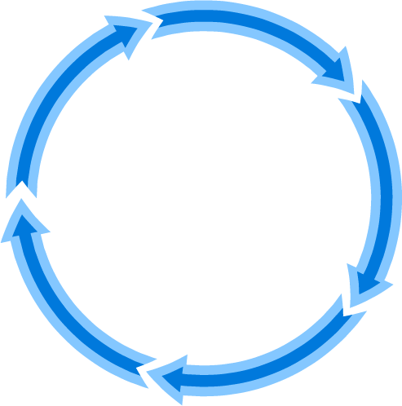
Metodologías Top Down
Agregación con Correlaciones - Matriz de correlación:
Aditiva: Ω matriz cuadrada de 1
Independiente: Ω = $I$
Correlacionada: Ω calculada
Agregación por Copula - Distribución conjunta de factores con utilización de una función de transformación.
Gaussiana
Normal Mixture
T student
$$Y= \sqrt{X^{T}\text{Ω}X}$$
ALM
Market
Credit

Slide 12
Metodologías Top Down
Riesgos
Financieros
No Financieros
Crédito
Mercado
Liquidez
Estrategico
Operacional
Legal
Evaluación de Correlaciones
EL
Nivel de
Basilea
Capital Económico

Slide 13
¿Cuál es el mejor abordaje?
Bottom Up
Top Down
En teoría más preciso y con menos premisas estadísticas
Mas intensivo en procesamiento
Permite jugar con mas variables de entrada
Apalanca sobre métricas y procesos de riesgo existentes
Resultados más rápidos y frecuentes
Los dos abordajes son complementarios, pues el Bottom-Up puede ser utilizado para calibrar las premisas del abordaje Top-Down

Slide 14
Stress Testing Inverso
Stress Testing inverso consiste en contestar la pregunta:
Cuales son las combinaciones de escenarios que pueden llevar el banco a una posible intervención?
Como la simulación de escenarios es un proceso unidireccional, la forma de mapear es haciendo varias iteraciones
Velocidad es fundamental para un resultado preciso!
Unidirecional

Slide 15
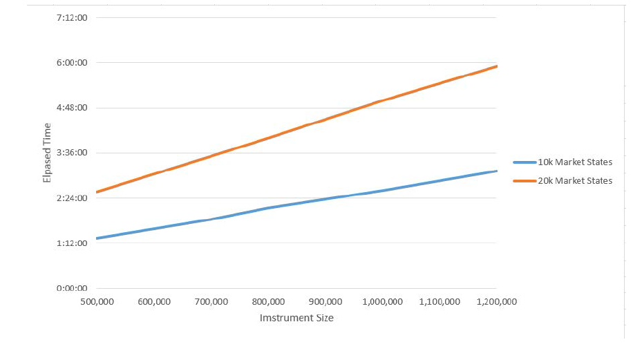
Performance de Procesamiento en Memoria
Con 2 nodos de 16 cores y 256 GB de RAM, es posible ejecutar 10^9 simulaciones a cada 150 min

Slide 16
La importancia del Gobierno
Más que cálculos correctos
FED’s Qualitative review of the Stress Testing processes:
“deficiencies in the risk management framework, including important features of the risk measurement and monitoring function; stress testing processes; and internal controls, governance, and oversight functions."
As a consequence, the banks were blocked from paying dividends from their US businesses back to Group.

Slide 17
Desafíos Regulatorios
Gobierno
MODELAJE
Integración
Excel como herramienta de integración dificulta la rastreabilidad
Orquestación manual de diversas herramientas, tecnologías y lenguajes de programación
Proceso es frágil, “engestado” y de manutención compleja
Manutención de inversiones en activos ya desarrollados
Modelos agregados son utilizados por falta de tecnología o información
Capacidades limitadas de modelaje y validación
Largo ciclo de implementación de modelo
Diversas áreas trabajando de forma poco integrada
Dificultad de integración entre sistemas
Análisis ad hoc y de sensibilidad prácticamente imposible
Mucho tiempo gastado en consolidación de datos
Desafíos
Intensivo en recursos humanos
Gobernanza limitada sobre modelos de agregación
Excel es una herramienta de difícil gobernanza y rastreabilidad
Desafíos
Desconexión entre modelos de gestión de riesgo y finanzas
Falta de una plataforma ágil y flexible de modelaje
Gaps de información para el modelaje y gestión
Desafíos
Integración compleja y manual entre sistemas
Movilización organizacional
Dificultades de extender el uso regulatorio para necesidades gerenciales como por ejemplo stress test reverso.

Slide 18
Como evaluar los resultados?
Índice de Capital
Tiempo
Límite de restricción
Límite de Intervención
Presupuesto
Estrés

Slide 19
Como evaluar los resultados?
12 meses
18 meses
24 meses
36 meses
Índice de Capital
Δ
Δ
Δ
Δ
Tiempo
Límite de restricción
Límite de Intervención
Presupuesto
Estrés

Slide 20
Como evaluar los resultados?
12 meses
18 meses
24 meses
36 meses
Índice de Capital
Δ
Δ
Δ
Δ
¿Tengo tiempo para reaccionar?
¿Cómo voy a reaccionar?
Tiempo
Límite de restricción
Límite de Intervención
Presupuesto
Estrés

Slide 21
Planeamiento Estratégico
Gestión de portafolio con estrategia comercial
¿Qué pasaría si bajamos el spread en 0,3% para ganar mercado?
¿En cuáles segmentos podemos disminuir el spread sin comprometer los ingresos o la exposición en riesgo?
¿Qué pasaría si el Banco de la República aumentar la tasa base en 0,5% en lugar de 0,25% en la próxima revisión?
¿Qué pasaría si el peso va a 4000/USD?
Simulación Integrada en Tiempo Real

Slide 22
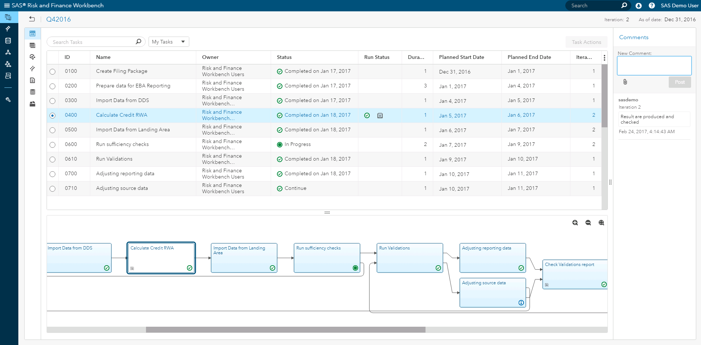
Requisitos de una Solución Tecnológica
Control de flujo de trabajo y procesos integrado
Alta performance de procesamiento
Trazabilidad y auditable
Herramientas analíticas robustas para simulación precisa
Automatización de informes y relevaciones contables
Notes:
SAS provides is a centralized platform to orchestrate the entire stress test process. The solution provides the tools needed to address the regular production process and address these challenges.
This includes:
Centralized workflow management – to streamline, monitor and control the production tasks
High-performance modeling execution platform – to efficiently perform all of the calculations needed for portfolio stress testing.
All of the embedded controls and auditability needed
Flexible analytical tools to drill down into the numbers, so you can understand and explain where the estimates are coming from
Automatic reporting – for both managerial purposes, audit, and regulatory and public disclosure.

